Slide 1

ESCUELA POLITÉCNICA DEL EJÉRCITO
FACULTAD DE CIENCIAS ADMINISTRATIVAS
CARRERA INGENIRÍA EN FINANZAS EMPRESARIALES
TÍTULO DE LA TESIS
“PROPUESTA AUDITORÍA DE GESTIÓN A LA APLICACIÓN DE LA NORMA ISO 14001 EN LOS PROCESOS DE RESPONSABILIDAD SOCIAL”
PREVIO A LA OBTENCIÓN DEL GRADO DE
INGENIERA EN FINANZAS EMPRESARIALES Y AUDITORÍA, CPA.
ELABORADO POR:
KATHERINE SUBÍA CORO
QUITO- ECUADOR

Slide 2
INFORMACIÓN GENERAL DE LA TESIS
PROPUESTA DE “AUDITORÍA DE GESTIÓN A LA APLICACIÓN DE LA NORMA ISO 14001 EN LOS PROCESOS DE RESPONSABIIDAD SOCIAL DE OCP ECUADOR S.A.”
CAPÍTULO I
CAPÍTULO II
CAPÍTULO
III
CAPÍTULO
V
CAPÍTULO IV
CAPÍTULO VI

Slide 3
CAPÍTULO I
ASPECTOS GENERALES
BASE LEGAL Y ESTRUCTURA ORGANIZACIONAL
Normativa Interna
Escritura de Constitución
Manual del SGI
Normativa
Externa
Convenios Internacionales
Constitución de la República del Ecuador
Política SGI y políticas
Varias.
Leyes y Regulaciones Vigentes
ORGANIGRAMA
  Estructural

Slide 4
CAPÍTULO I
ASPECTOS GENERALES
BASE LEGAL
Escritura de Constitución
Manual del Sistema de Gestión Integral
Objeto
Domicilio
Capital Social
Administración
Soporta y evidencia el cumplimiento de la normativa
ISO 14001 Y OSHAS 18001
MENÚ

Slide 5
CAPÍTULO I
ASPECTOS GENERALES
BASE LEGAL
Convenios Internacionales
Leyes y Reglamentos Vigentes
Constitución Política del Ecuador
Convenio Internacional sobre Cooperación, Prevención y Lucha contra la Contaminación por Hidrocarburos
Constitución 2008, redactada en Montecristi -Manabí
Ley Reformatoria a la Ley de Hidrocarburos.
Ley Reformatoria a la Ley de Régimen Tributario Interno.
Código de Trabajo.
MENÚ

Slide 6
CAPÍTULO I
ASPECTOS GENERALES
ESTRUCTURA ORGANIZACIONAL
Menú Principal

Slide 7
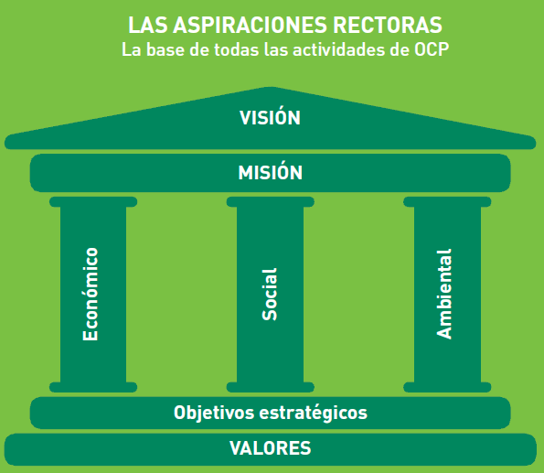
CAPÍTULO II
DIRECCIONAMIENTO ESTRÁTEGICO
IR Misión
Ir Objetivos

Slide 8
CAPÍTULO II
DIRECCIONAMIENTO ESTRÁTEGICO
OBJETIVOS
MENÚ

Slide 9
CAPÍTULO III
ANÁLISIS SITUACIONAL INTERNO
PROCESO N° 1
GESTIÓN DE PROYECTOS COMUNITARIOS
APROBACIÓN Y ADMINISTRACIÓN DE PROYECTOS COMUNITARIOS
Recepción de la propuesta a ser apoyada
Aceptación de la propuesta
Firma de convenio
Verificación, codificación, sumilla, registros en presupuesto
Entrega pago a contraparte
Verificar cumplimiento de requisitos técnicos y seguridad
Verificar cumplimiento de requisitos ambientales del proyecto
Recepción de informes
Análisis de informes de contraparte y de otros departamento
Acta de cierre de proyecto
IR DIAGRAMA DE FLUJO

Slide 10
CAPÍTULO III
ANÁLISIS SITUACIONAL INTERNO
PROCESO N° 2
GESTIÓN CON LA COMUNIDAD
APOYOS PUNTUALES
Presentación de la solicitud de apoyo puntual
Viabilidad de la solicitud
Tiene obra civil, revisa y realiza recomendaciones
Verificación codificación y registro en el presupuesto
GESTIÓN CON LA COMUNIDAD
Recepción del requerimiento comunitario
Verificación en inspección conjunta.
Coordinación con otros departamentos
Ejecución del Plan
Validación de la solución
Visitas a la Comunidad
Información a los actores
Firmas de Actas
Ir DIAGRAMA DE FLUJO

Slide 11
CAPÍTULO III
ANÁLISIS SITUACIONAL EXTERNO
MACROECONÓMICO
FACTORES
POLÍTICO-LEGAL
Política Gubernamental: Recuperar la participación del Estado por las rentas totales por la extracción de petróleo.
Reformas a la Ley de Hidrocarburos
ECONÓMICO
Indicadores Macroeconómicos
IINFLACIÓN RIESGO PAÍS PRECIO BARRIL DEL PETRÓLEO
Nuevas Tecnologías en el sector petrolero
Bombeo por Fases
TECNOLÓGICO
SOCIAL
Abya Yala Colegio Ángel Barbisoti
Proyectos Estrella

Slide 12
CAPÍTULO III
ANÁLISIS SITUACIONAL EXTERNO
MICROECONÓMICO
FUERZAS DE PORTER
CLIENTES
De acuerdo a la importancia en comprar están los siguientes: IR CLIENTES
PROVEEDORES
De acuerdo al monto de compras con OCP , están los siguientes: IR PROVEEDORES
El giro del negocio de OCP se centra en la transportación de crudo pesado, por lo que el desarrollar un producto sustituto no generaría valor a la empresa.
PRODUCTOS SUSTITUTOS
COMPETENCIA
OCP Ecuador no posee competencia ya que el servicio que prestan es el único en el país.
Menú Principal

Slide 13
CAPÍTULO IV
METODOLOGÍA PARA AUDITORÍA DE GESTIÓN AMBIENTAL A LOS PROCESOS DE RESPONSABILIDAD SOCIAL DE OCP ECUADOR S.A.
INTRODUCCIÓN
¿Qué es ISO?
¿A qué se refieren las ISO 19001?
Tipos de Auditorías
Vocabulario Según las ISO 14000
Primera parte o Interna.
Segunda parte o Requerida por clientes o proveedores.
Tercera parte o Requerida si se busca certificaciones.
Medio Ambiente
Aspecto Ambiental
Impacto Ambiental
S.G.A.
Política Ambiental
Auditoría de Gestión Ambiental

Slide 14
CAPÍTULO IV
METODOLOGÍA PARA AUDITORÍA DE GESTIÓN AMBIENTAL A LOS PROCESOS DE RESPONSABILIDAD SOCIAL DE OCP ECUADOR S.A.
PLANIFICACIÓN
ELABORACIÓN DEL PROGRAMA DE AUDITORÍA
Documento que detalla de manera clara la Planificación de Auditoría de Sistemas de Gestión.
PLANIFICAR
HACER
VERIFICAR
ACTUAR
Objetivos.
Amplitud
Responsabilidades
Recursos
Procedimientos del Programa de Auditoría.
Implantación de Programa de Auditoría:
Calendario de Auditorías
Evaluación Auditores
Selección de Actividades a Auditar.
Registro que demuestren implementación del Programa
Se da seguimiento a las actividades anteriores .
Identificar que las actividades estén relacionadas con los objetivos de auditoría.
Identificar actividades correctivas y preventivas
Ejecutar las actividades encontradas en la VERIFICACIÓN
PRINCIPALES ACTIVIDADES
IR A EJECUCIÓN Y FINALIZACIÓN

Slide 15
CAPÍTULO IV
METODOLOGÍA PARA AUDITORÍA DE GESTIÓN AMBIENTAL A LOS PROCESOS DE RESPONSABILIDAD SOCIAL DE OCP ECUADOR S.A.
PROGRAMA DE AUDITORÍA
Responsabilidades
(Encargo de la elaboración).
Seguimiento al programa de auditoría
Recursos
Financieros
Profesionales auditores y especialistas.
Procedimientos de Auditoría
Planificación del calendario de auditorías.
Aseguramiento de la Competencia del líder y equipo de auditoría.
Objetivos y amplitud del programa de auditoría.
Asegurar que se proporcionen recursos
Registros pertinentes al programa de auditoria
Técnicas de Auditoría
Amplitud del Programa de Auditoría.
Viajes y alojamientos
Selección de equipo de auditores.
Realización de auditorías.
Seguimiento de Auditorías si es aplicable.
Conservación de Registros de Programa de Auditoría
REGRESAR PLANIFICACIÓN DE PROGRAMA DE AUDITORÍA

Slide 16
CAPÍTULO IV
METODOLOGÍA PARA AUDITORÍA DE GESTIÓN AMBIENTAL A LOS PROCESOS DE RESPONSABILIDAD SOCIAL DE OCP ECUADOR S.A.
EJECUCIÓN Y FINALIZACIÓN DE LA AUDITORÍA
Actividades Básicas de la Auditoría de Sistemas
Conjunto de acciones que se realizan con la finalidad de preparar un informe con conclusiones relacionadas a la no conformidad o conformidad del proceso de Sistema de Gestión Aplicado.
DETERMINAR LA CONFORMIDAD DEL SISTEMA
Finalización de la Auditoría
Actividades de Seguimiento de Auditoría
Plan de Mejora Continúa
Apertura de Auditoría IN SITU
Revisión de la Documentación
Preparación de la Auditoría
Realización de Actividades de Auditoría
Conclusión del Informe de Auditoría
Menú Principal

Slide 17
CAPÍTULO IV
METODOLOGÍA PARA AUDITORÍA DE GESTIÓN AMBIENTAL A LOS PROCESOS DE RESPONSABILIDAD SOCIAL DE OCP ECUADOR S.A.
Apertura de Auditoría
Designación del Auditor Líder
Definición de los objetivos, alcance y criterio
Facilidad para la realización de la Auditoría Información Suficiente y adecuada
Recursos y Tiempo
Elección del Equipo Auditor
Contacto Inicial con el Auditado
Revisión de Documentación
Visita de Inspección
IR MENÚ EJECUCIÓN Y FINALIZACIÓN

Slide 18
CAPÍTULO IV
METODOLOGÍA PARA AUDITORÍA DE GESTIÓN AMBIENTAL A LOS PROCESOS DE RESPONSABILIDAD SOCIAL DE OCP ECUADOR S.A.
Preparación de las Actividades de Auditoría
Preparación de los Documentos de Trabajo: Listas de Verificación
Plan de Auditoría: IR AL PLAN
Asignación de Tareas Equipo Auditor
IR MENÚ EJECUCIÓN Y FINALIZACIÓN

Slide 19
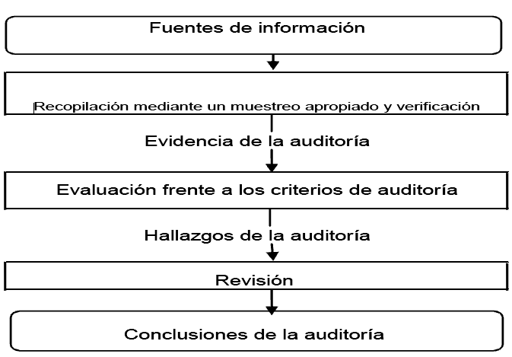
CAPÍTULO IV
METODOLOGÍA PARA AUDITORÍA DE GESTIÓN AMBIENTAL A LOS PROCESOS DE RESPONSABILIDAD SOCIAL DE OCP ECUADOR S.A.
Realización de Actividades de Auditoría
Reunión de apertura:
Ratíficar el Plan de Auditoría.
Informar acerca de las actividades de Auditoría
Confirmar Guías
Ratificar Procedimientos
Condiciones en las que va concluir la Auditoría
Recopilación de Información, Generación de Hallazgos , Preparación de Conclusiones de Auditoría
Recopilación de Información =
Técnicas de auditoría que permitan encontrar evidencias
Generación de Hallazgos = Evaluación de la Evidencia.
Preparación de conclusiones = Están expuestas cambios luego del la lectura del informe.
Reunión de Cierre:
Se dan a conocer los hallazgos de auditoría a través de la lectura del Informe de Auditoría
IR MENÚ EJECUCIÓN Y FINALIZACIÓN

Slide 20
CAPÍTULO IV
METODOLOGÍA PARA AUDITORÍA DE GESTIÓN AMBIENTAL A LOS PROCESOS DE RESPONSABILIDAD SOCIAL DE OCP ECUADOR S.A.
Finalización de las Actividades de Auditoría
Finalización de la Auditoría
Solicitud de Acción Correctiva S.A.C.
Identifica las no conformidades y las Acciones de Mejora Propuestas
Actividades de Seguimiento
Actividad netamente de Auditoría
Plan de Mejora Continua
Actividad que realiza el auditado para remediar la No Conformidades
IR MENÚ EJECUCIÓN Y FINALIZACIÓN

Slide 21
CAPÍTULO V
EJERCICIO PRÁCTICO “AUDITORÍA DE GESTIÓN A LOS PROCESOS DE RESPONSABILIDAD SOCIAL DE OCP ECUADOR S.A.”
DESCRIPCIÓN DE LAS ACTIVIDADES REALIZADAS
Plan de Auditoría
S.A.C.
1 2 3 4
Informe de Acciones Realizadas en el Plan de Mejora Continua
Informe de Auditoría de Sistemas de Gestión
Lista de Verificación
Respaldo Documental
Informe Resumen de No conformidades
Plan de Mejora Continua
Menú Principal

Slide 22
CAPÍTULO VI
CONCLUSIONES Y RECOMENDACIONES
CONCLUSIONES
OCP Ecuador S.A., es una empresa que busca la excelencia a través del mejoramiento continuo por lo que la evaluación al Sistema de Gestión Integral es permanente buscando siempre obtener resultados que le permitan integrar a su gestión nuevas formas de “Hacer Bien las Cosas”.
Se observa que en el equipo de Responsabilidad Social está comprometido con el cumplimiento de los objetivos planteados en el Contrato de Gestión 2011, haciendo de su trabajo una garantía de que OCP Ecuador S.A., está comprometida con la sociedad y el desarrollo del país.
Los procesos auditados en el área de Responsabilidad Social identificados en el Plan de Manejo Ambiental el cual sustenta legalmente el Sistema de Gestión Integral de OCP Ecuador S.A., presentan un alto grado de cumplimiento con respecto a la Norma; por lo que se concluye que los procesos de Responsabilidad Social de OCP Ecuador están en conformidad con la Norma ISO 14001.
Menú Principal

Slide 23
CAPÍTULO VI
CONCLUSIONES Y RECOMENDACIONES
RECOMENDACIONES
    Especificar en la Política de Seguridad de Información en la parte concerniente a la Recepción y Envió de Correspondencia; justificar las comunicaciones que por motivos externos no puedan ser ingresadas al Centro de Control de Documentos con el respectivo sello de recepción siempre y cuando las mismas no constituyan desviar el seguimiento algún trámite especifico del área, mismas que deben estar registradas en la Matriz de Correspondencia de Responsabilidad Social.
    En relación a la Matriz de Correspondencia Recibida y Enviada se recomienda incluir en su utilización formulas lógicas que faciliten el ingreso de información y minimicen las confusiones mejorando el control y seguimiento de las comunicaciones logrando dar conformidad al proceso con respecto la Política de Seguridad de Información y por consiguiente a la Norma ISO 14001 auditada en el proceso.
Menú Principal

Slide 24
CAPÍTULO VI
CONCLUSIONES Y RECOMENDACIONES
RECOMENDACIONES
    Mantener evaluaciones continuas y consultorías regulares que permitan identificar si se los procesos requieren mejorarse o cambiarse sin que estos incidan en incumplimientos con la aplicación de la Norma ISO 14001 o del Sistema de Gestión Integrado, buscando en la oferta de servicios una propuesta diferente que interrelacione los objetivos del área con las necesidades del mercado y la sociedad en definitiva que es en la que recae directamente el trabajo de Responsabilidad Social de OCP Ecuador S.A.
Menú Principal

